Slide 1
커스텀 커맨드 생성

Slide 2
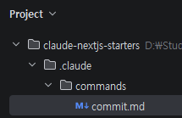

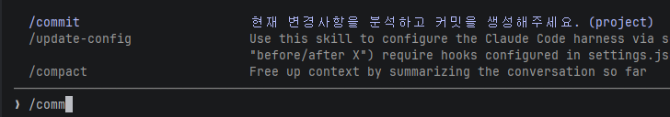
커스텀 커맨드 생성 방법
.claude/commands/ 폴더에 추가할 커맨드 이름으로 md 파일 생성.
Claude 재실행 시 생성한 커맨드 확인 가능

Slide 3
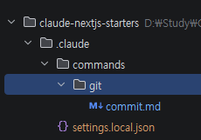
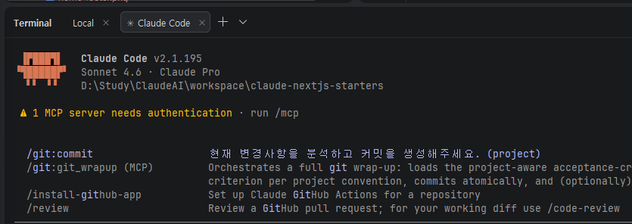
커스텀 커맨드 네임스페이스 지정
.claude/commands/{namespace} 폴더에 추가할 커맨드 이름으로 md 파일 생성.
Claude 재실행 시. /{namespace 폴더 명}:{command.md파일 명} 형태로 커스텀 명령을 확인 가능

Slide 4
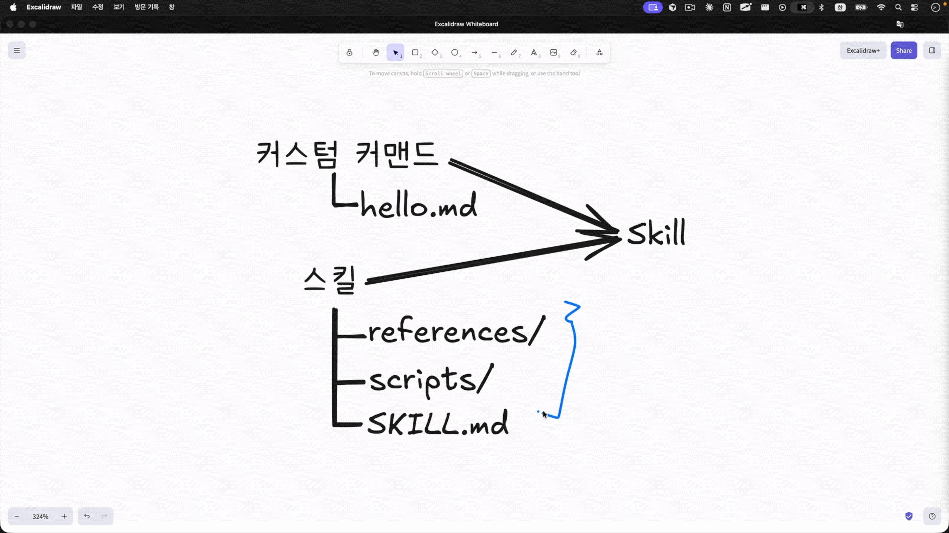
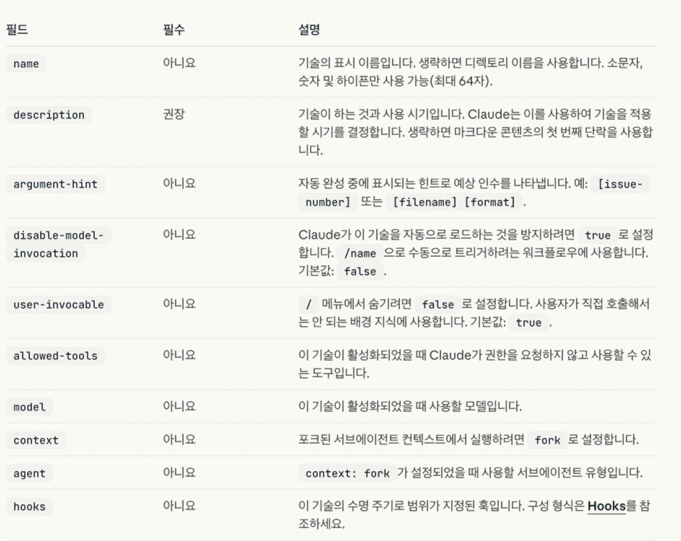
커스텀 커맨드와 스킬의 차이
커스텀 커맨드가 스킬 기술로 통합되었기 떄문에, 스킬에서 정의한
프론트 메타와 설명 그리고 본문을 전부 사용할 수 있게 되었다.
차이점은 참고 자료를 .md 문서에 넣을수 있느냐로 갈린다.

